Slide 2
Приложение DreamTeam
Поиск команды для стартапа
Ученик: Кривецкий Арсений Площадка: МАОУ «Инженерный лицей НГТУ»
Преподователь: Муль Павель Фридрихович

Slide 3
Цель
Создать приложение, в котором люди, имеющие навыки и идеи для стартапа объединяются в команды для
Реализации своих идей и дальнейшего сотрудничества

Slide 4
Особенности
Отсутствие аналогов в Google Play и AppStore
Мессенджер для обсуждения работы прямо в приложении
Большое количество доступных категорий проектов

Slide 5
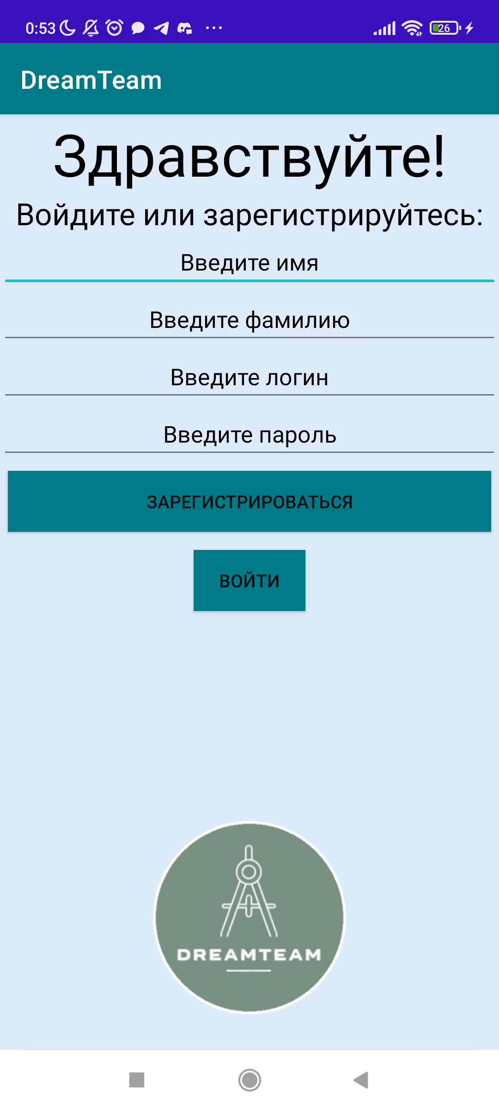
Работа приложения

Slide 6
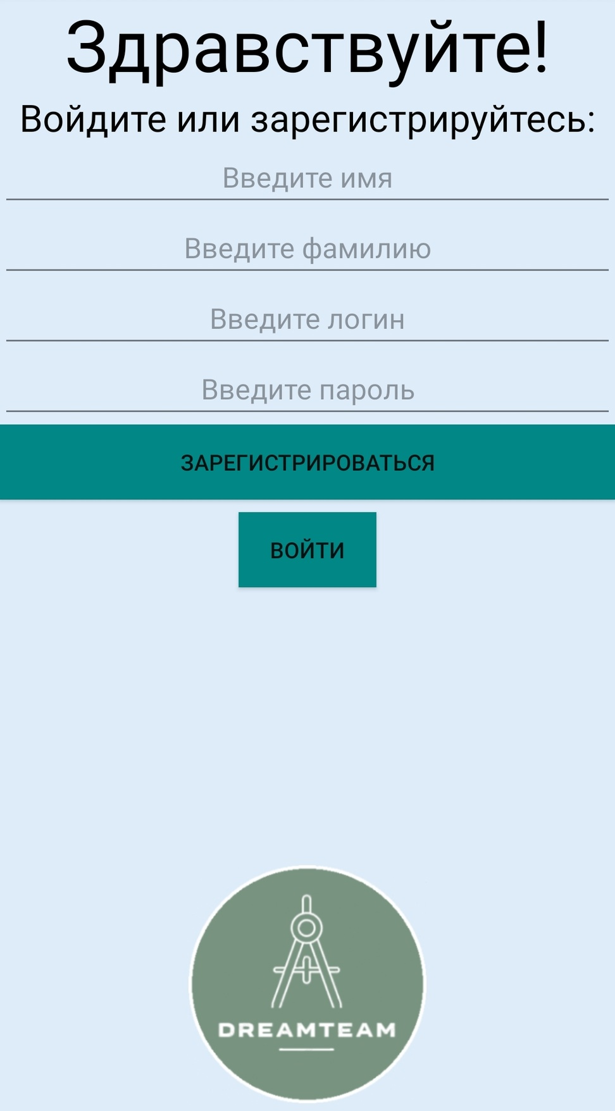
Авторизация
В приложении реализована
регистрация и авторизация
Для регистрации необходимо
ввести имя, фамилию,
логин и пароль. Для авторизации
достаточно последних двух

Slide 7
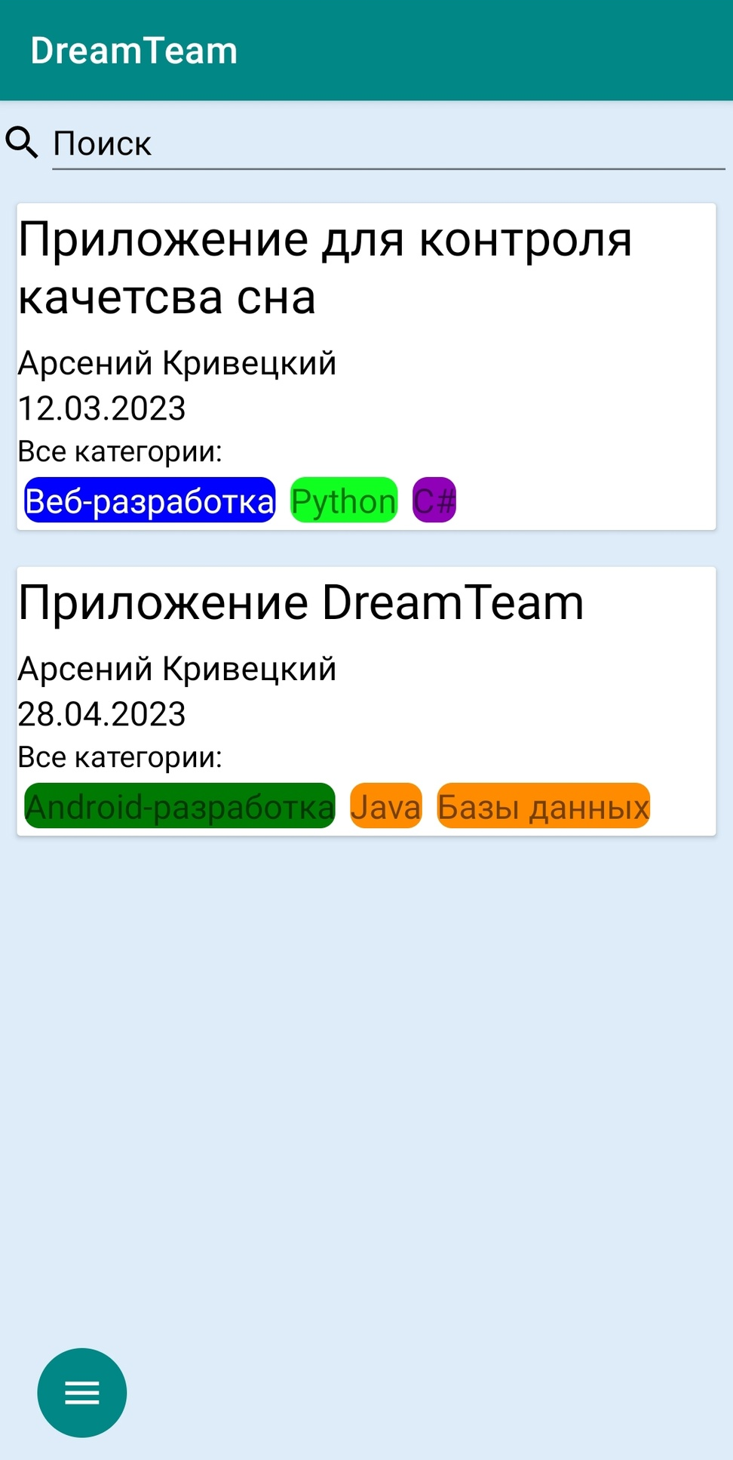
Главная страница
На главной странице приложения представлен
список доступных проектов,
отсортированных по новизне.
для поиска проектов по ключевым
словам вверху страницы реализован
соответствующий интерфейс.

Slide 8
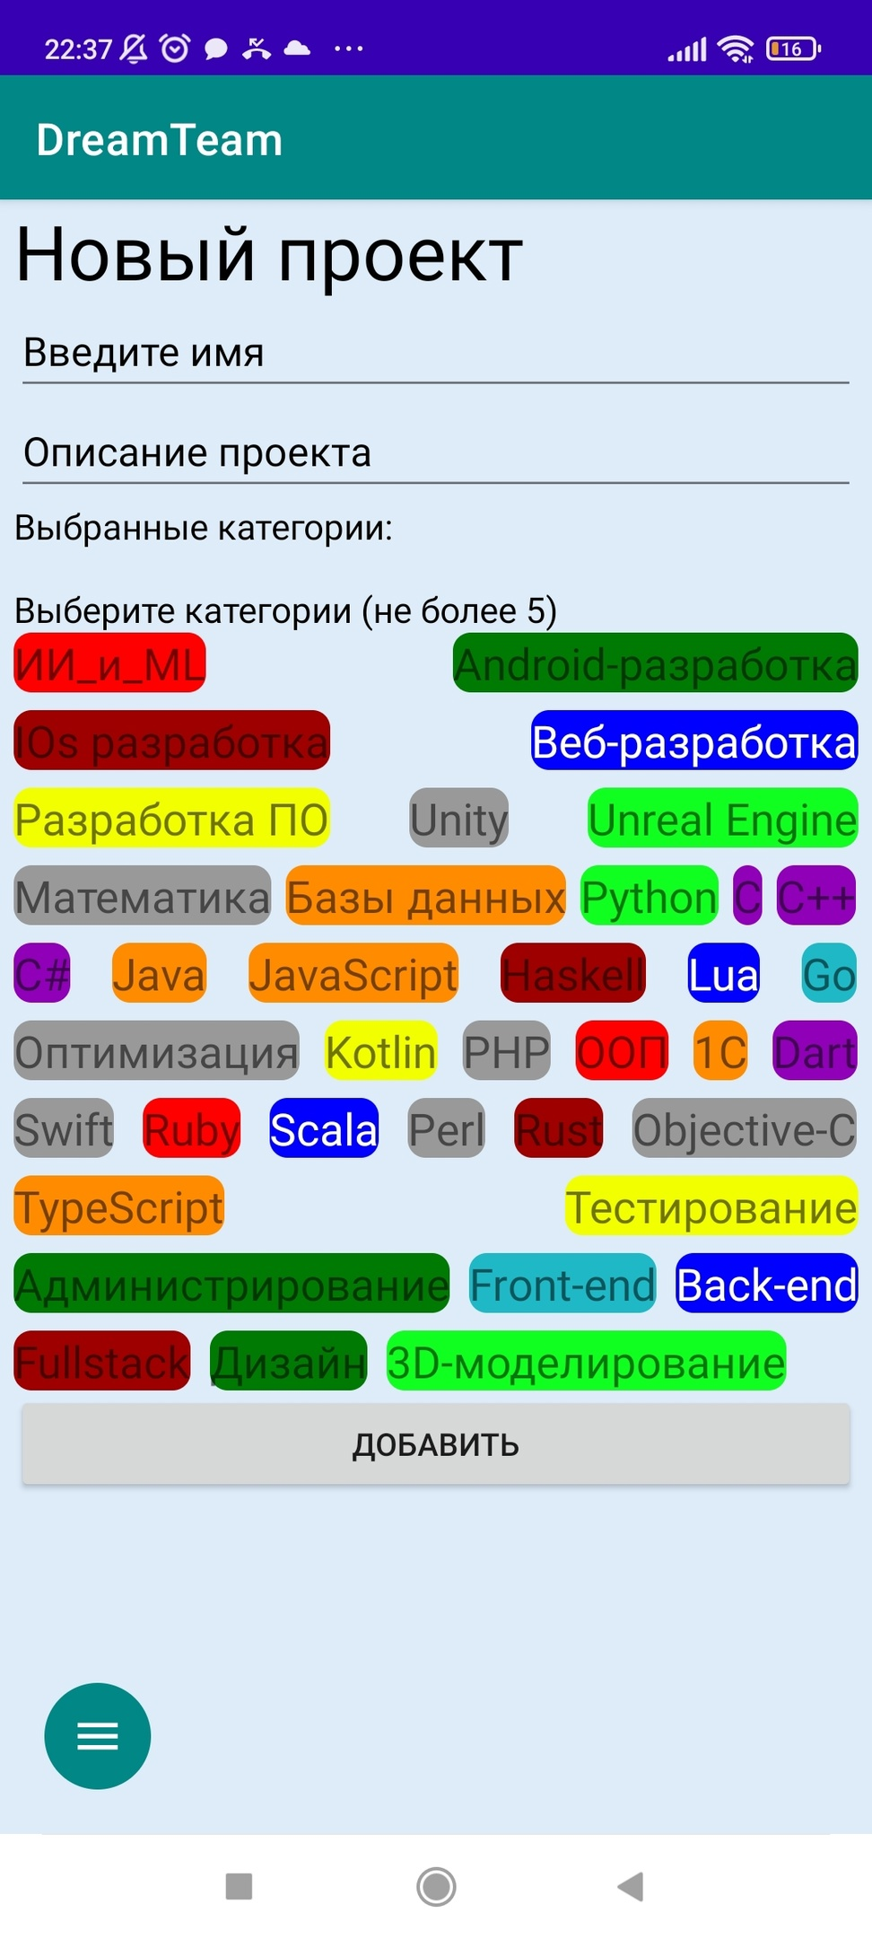
Публикация идеи
Для публикации идеи стартапа реализована
активность, на которой
пользователь должен ввести
название и описание проекта,
а так же выбрать до 5 категорий

Slide 9
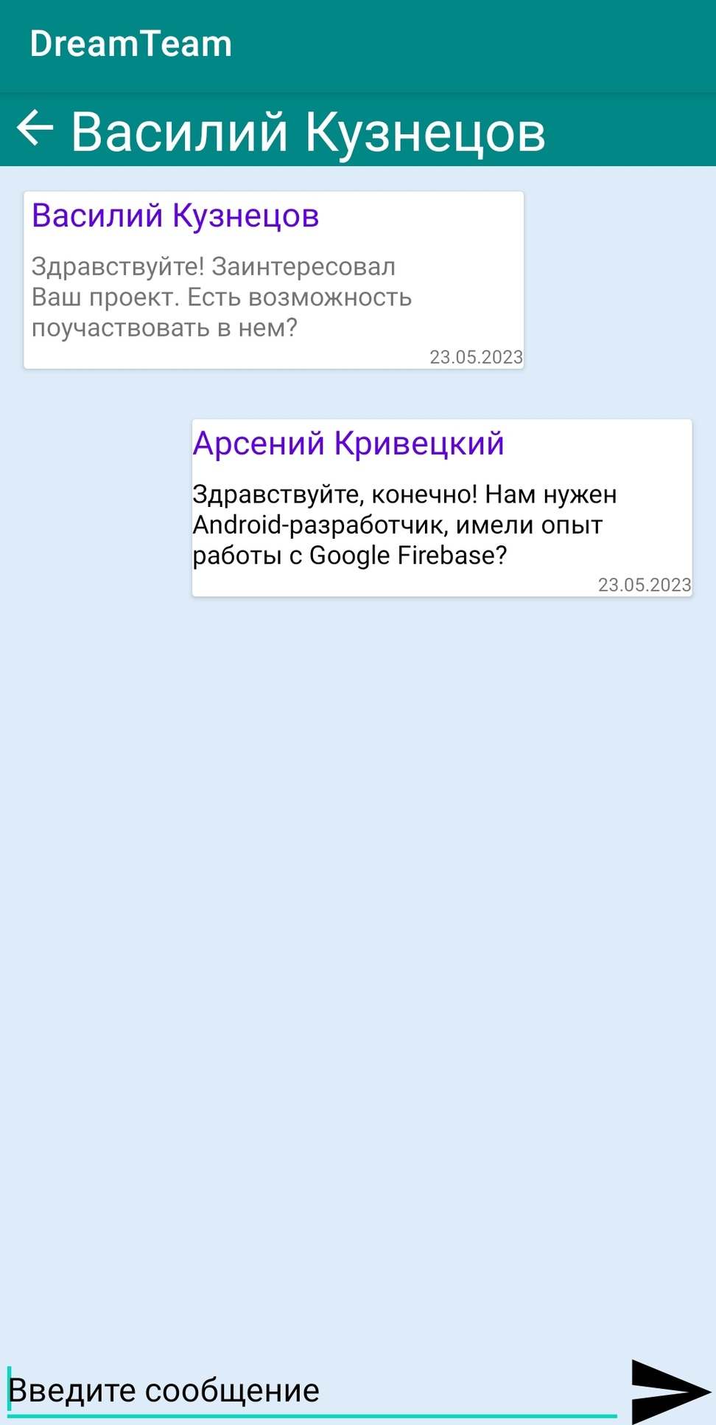
Мессенджер
При открытии чужого проекта и нажатии
на кнопку «Откликнуться» открывается чат с автором идеи, где пользователи могут
Обсудить детали работы.

Slide 10
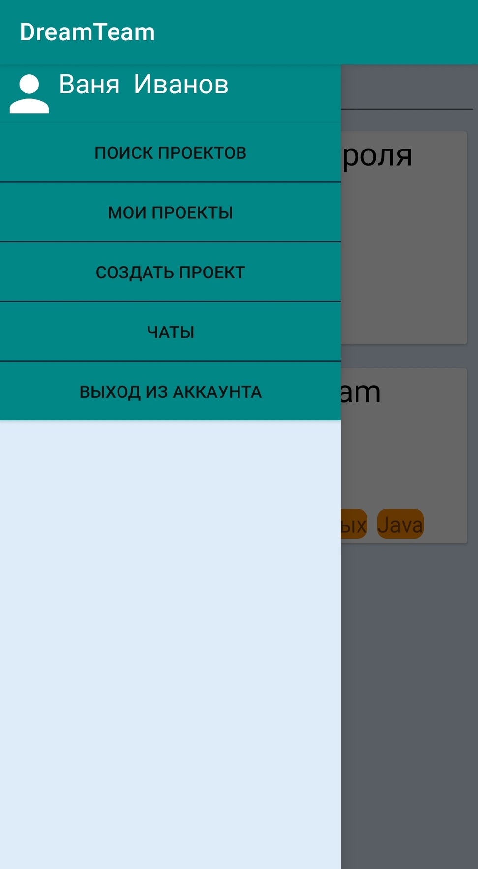
Навигация
Для удобного перемещения между активностями я реализовал сайдбар, который выпадает из левого края экрана и проведении пальцем слева направо по экрану или нажатии на кнопку
слева внизу

Slide 11
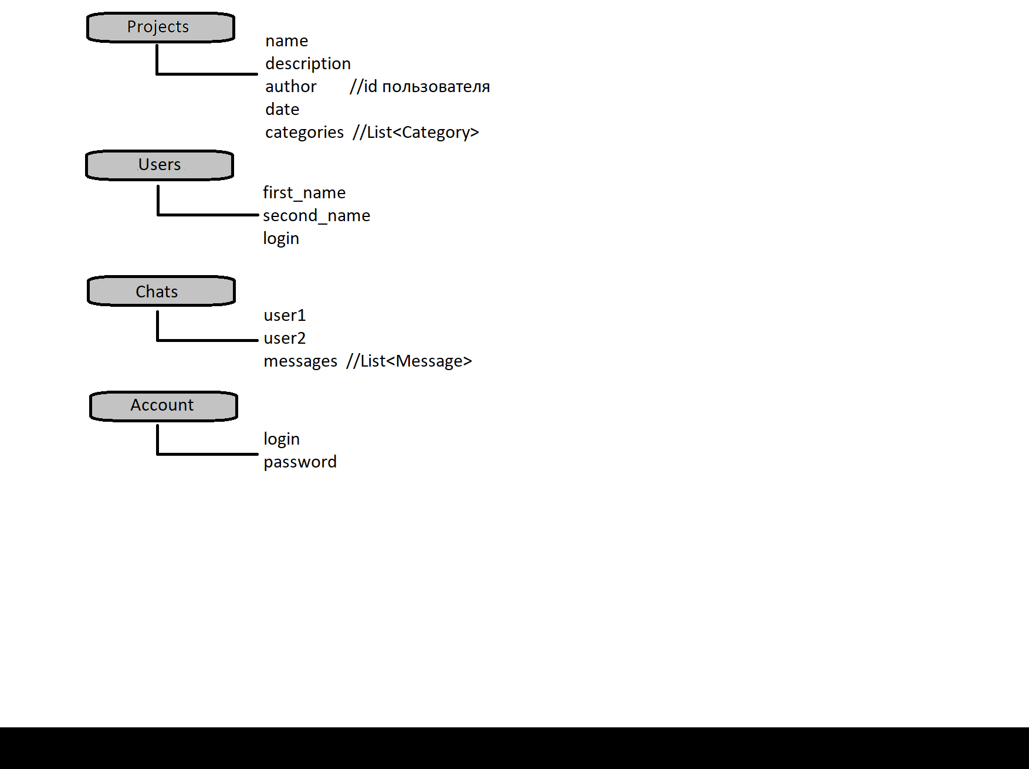

База данных
Для хранения данных о проектах и пользователях используется обновляемая в реальном времени база данных Firebase. Её широкий функционал позволяет быстро обновлять и загружать данные о пользователях и проектах.

Slide 12
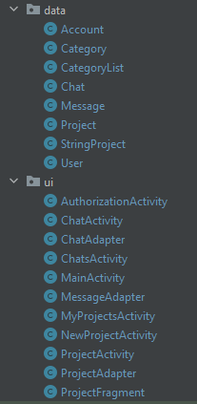
Структура проекта
Для разработки алгоритмов работы приложения я создал ряд классов, описывающих такие объекты как аккаунт, пользователь, проект, чат, сообщение, и т.д.

Slide 13
Системные требования
Версия Android 4.1 и выше
6MB свободного пространства

Slide 14
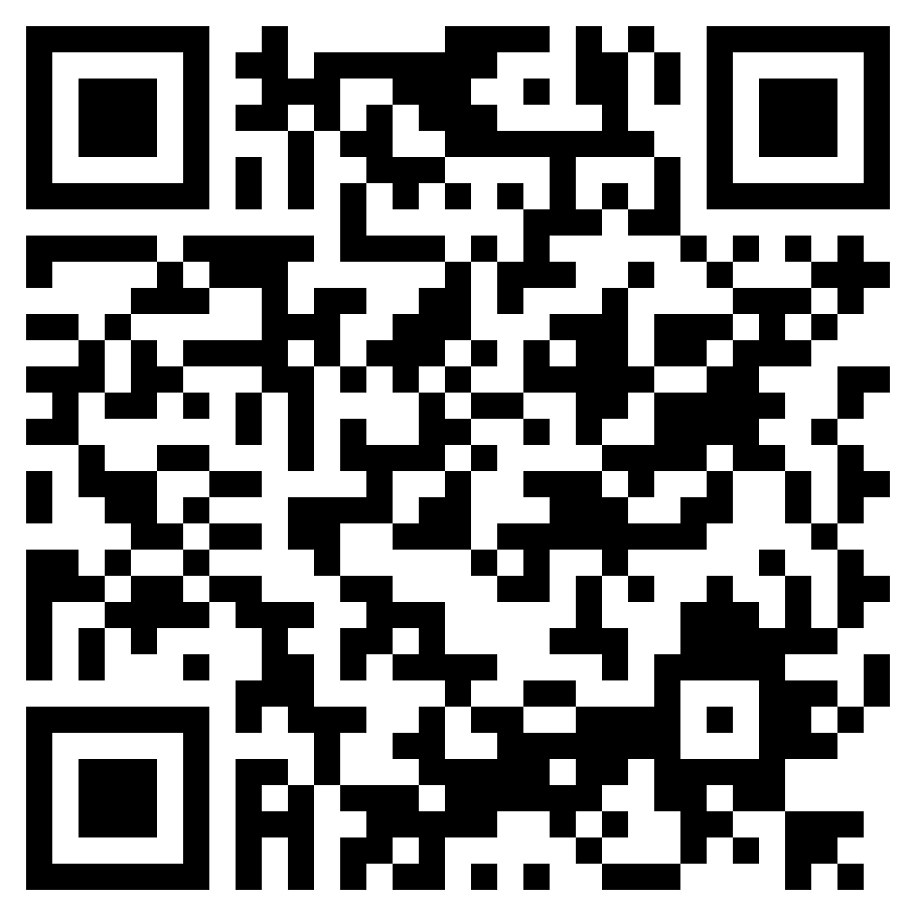
Используемые технологии
Google Firebase (Realtime Database)
RecyclerView
SharedPreferences
ViewBinding
FlowLayout
DrawerLayout
Localization

Slide 15
Пути развития
Авторизация через аккаунты Google, Facebook и т.д.
Фотография профиля
Редактирование названия и описания проектов
Совершенствование мессенджера (обмен файлами и изображениями)

Slide 16


